Slide 1
研究进度汇报
WPS,a click to unlimited possibilities
徐灏钰 2025.11.05

Slide 2
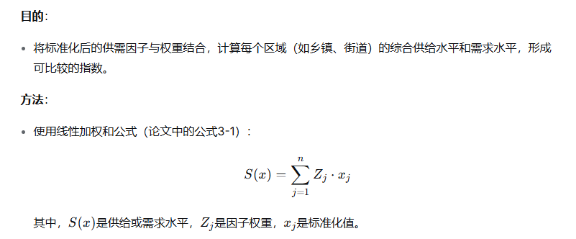
下一步：供需水平量化计算

Slide 3
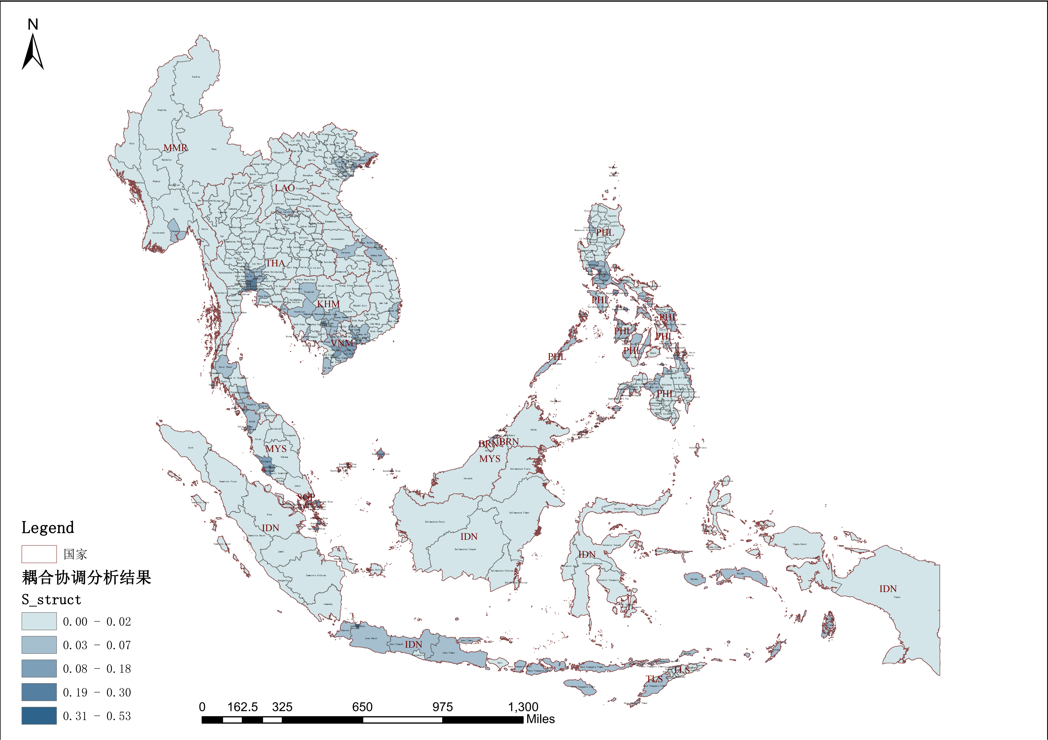
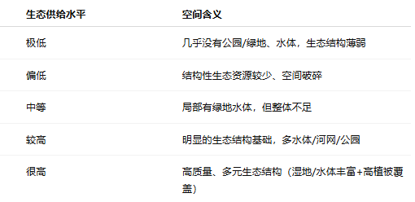
结构性供给综合指数S
数值范围：0–1，越大表示供给越强

Slide 4
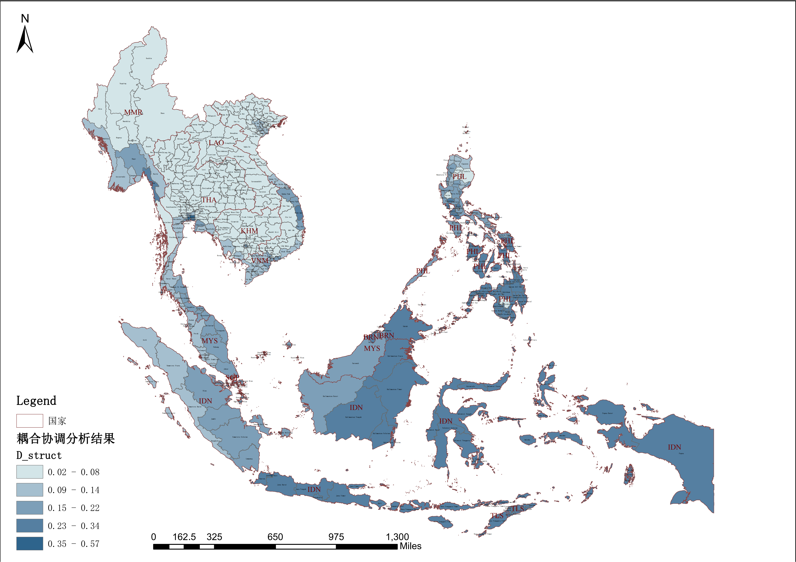
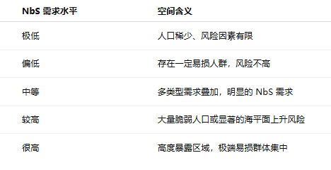
结构性需求综合指数D
数值范围：0–1，越大表示需求越强（风险越高）

Slide 5
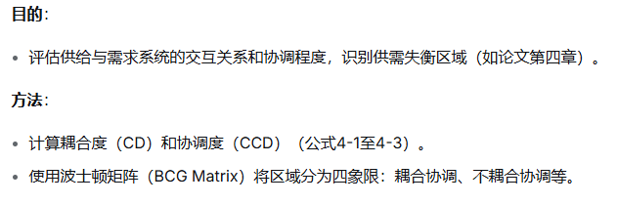
下一步：耦合协调模型分析

Slide 6
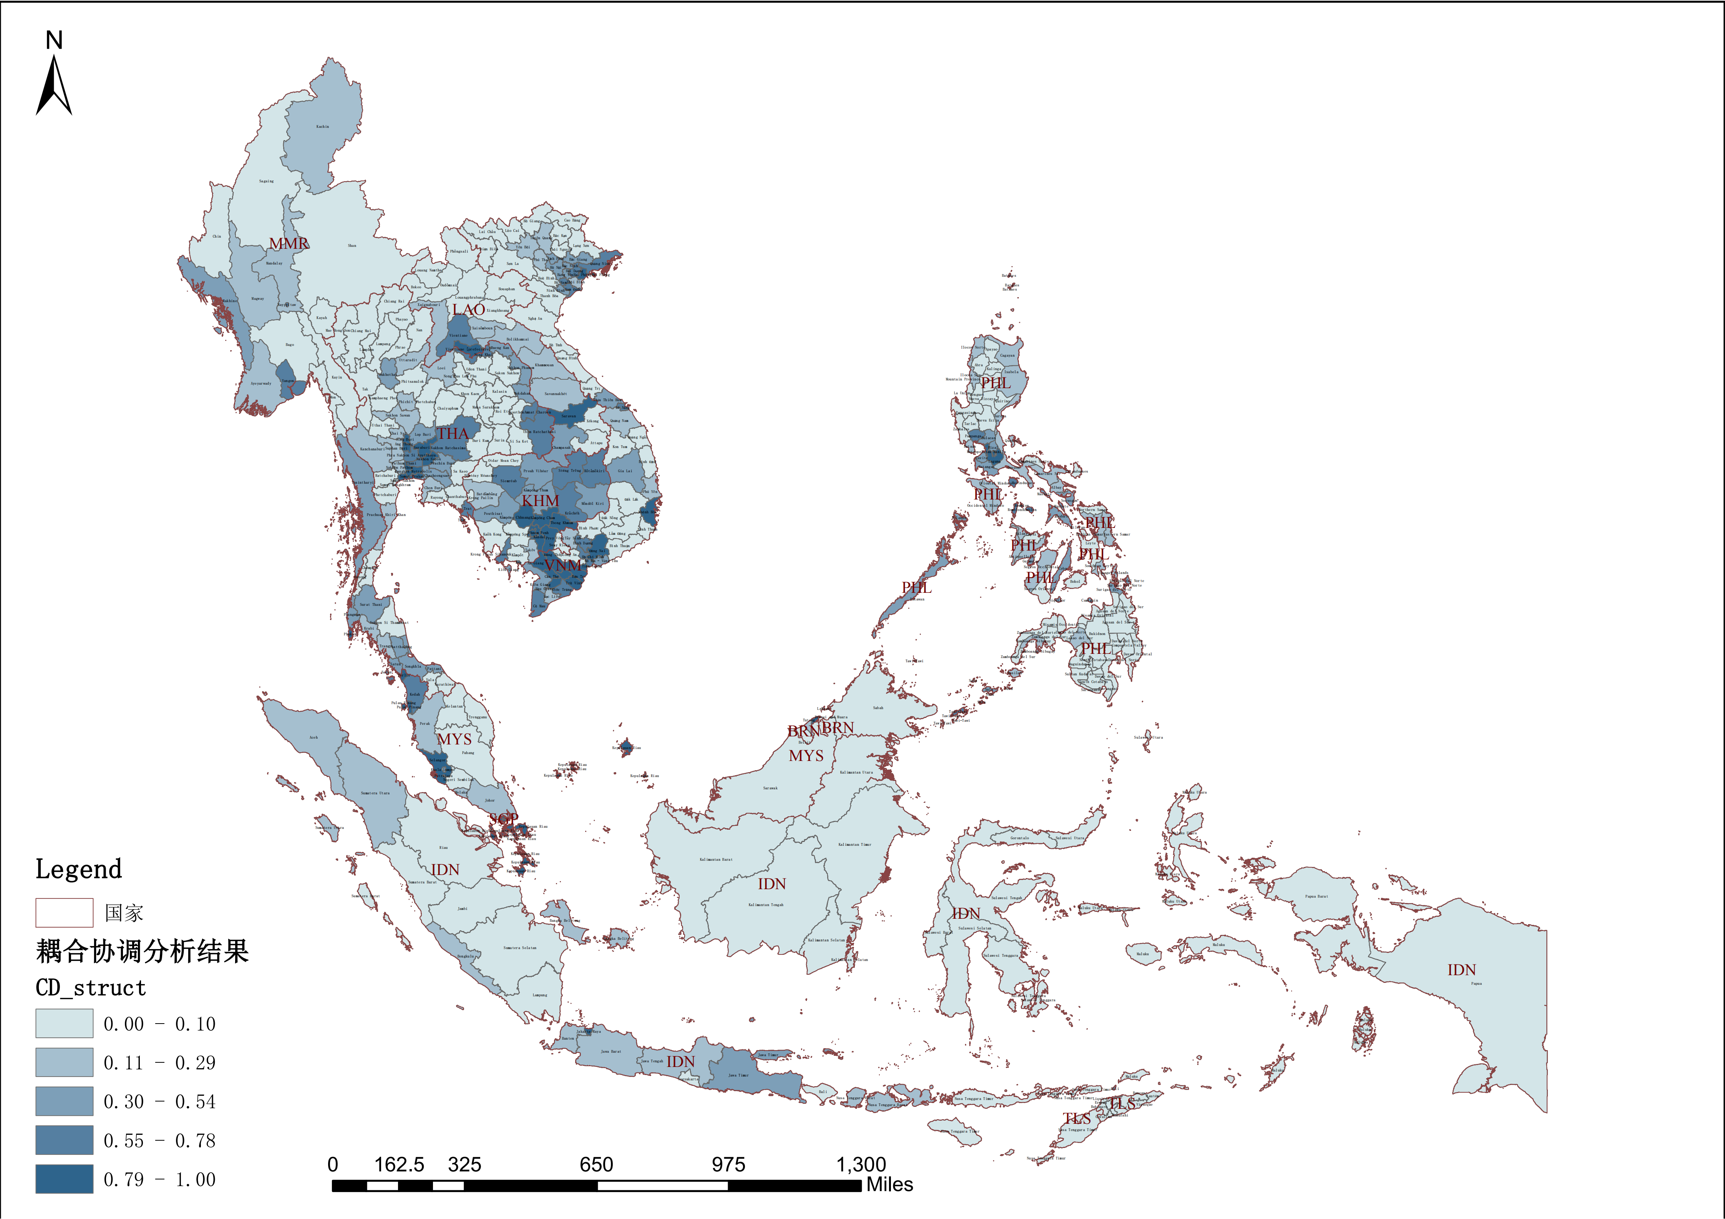
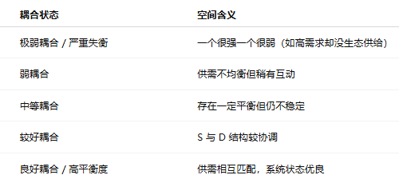
耦合度CD
数值范围：0–1，越大表示供需越平衡，系统耦合越紧密

Slide 7
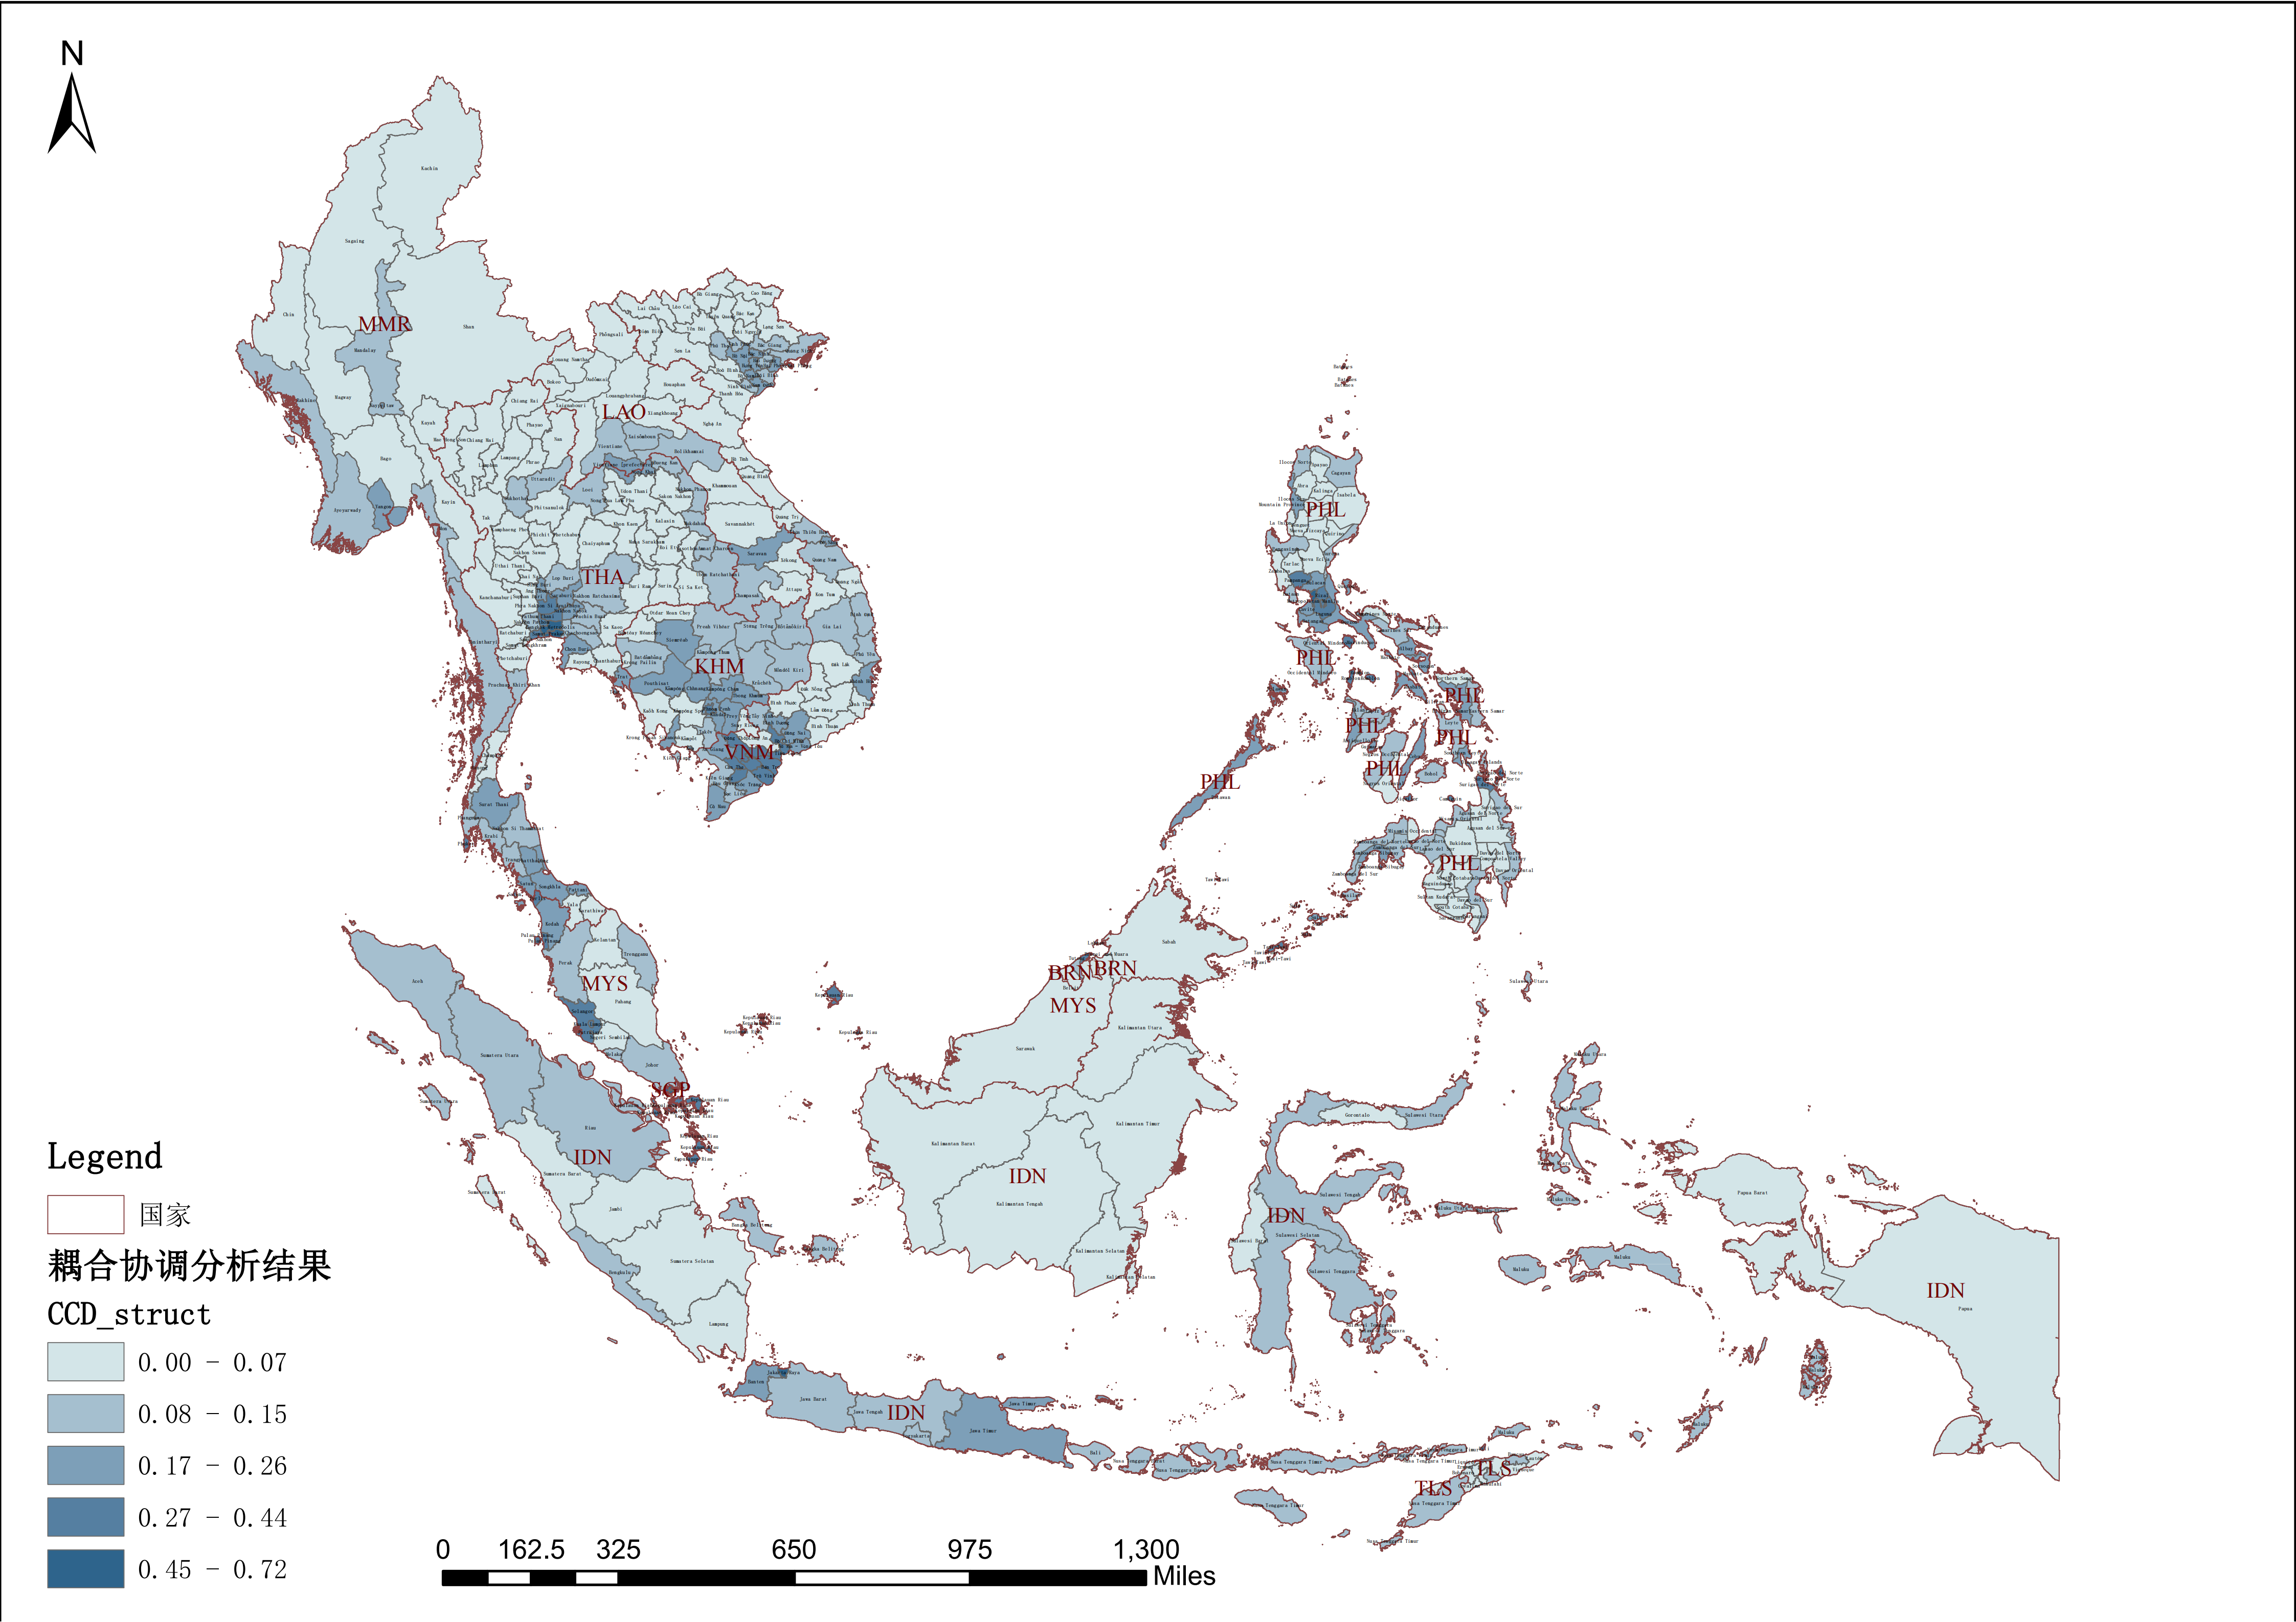
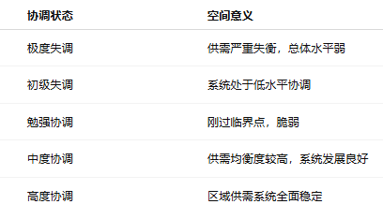
协调度CCD
CCD 数值含义（0–1，越大越协调）

Slide 8
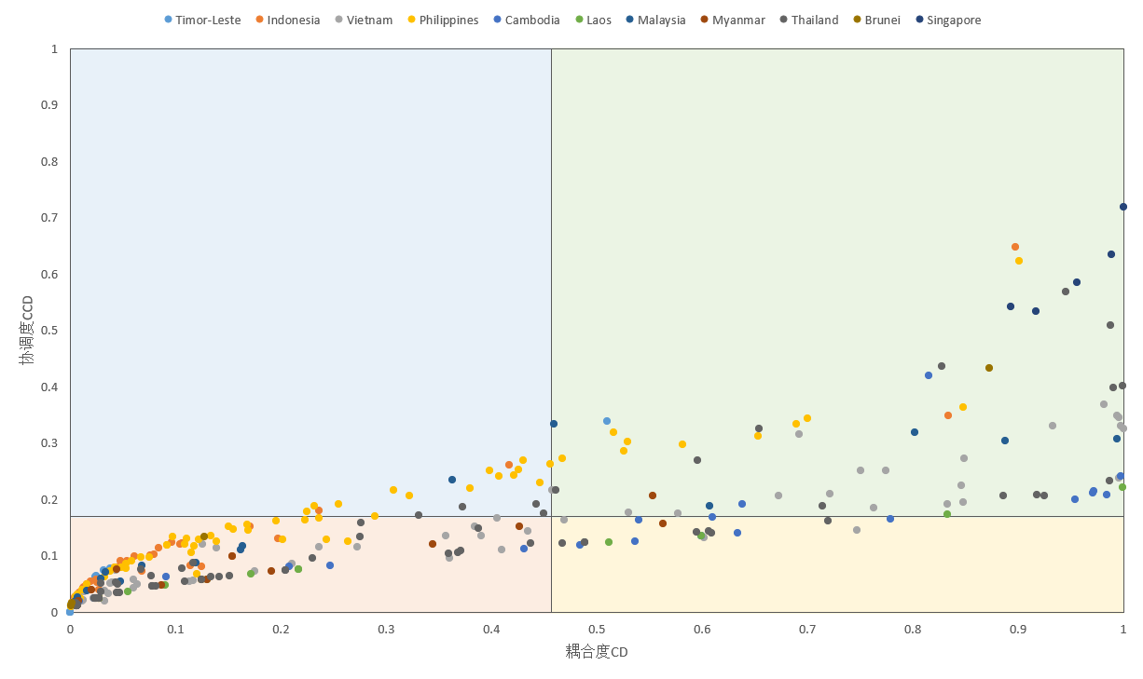
耦合协调四象限

Slide 9
四象限图可以直观看到：
第一象限（高耦合高协调）：集中了新加坡、各国首都和经济中心，代表“理想模式”。这些点对应数据中的I类，CCD_struct值较高（通常>0.5）。
第二象限（低耦合高协调）：包括部分II类地区，如越南的Hai Duong、泰国的Satun。这些地区协调性较好但耦合度低，可能由于系统独立发展或外部支持。
第三象限（低耦合低协调）：涵盖大多数III类地区，如东帝汶的Aileu、印尼的Aceh。这些点分布广泛，表明东南亚整体NBS供需关系脆弱。
第四象限（高耦合低协调）：对应IV类地区，如柬埔寨的Kratie、泰国的Ubon Ratchathani。这些地区系统互动强但协调差，可能由于快速开发导致生态压力。

Slide 10
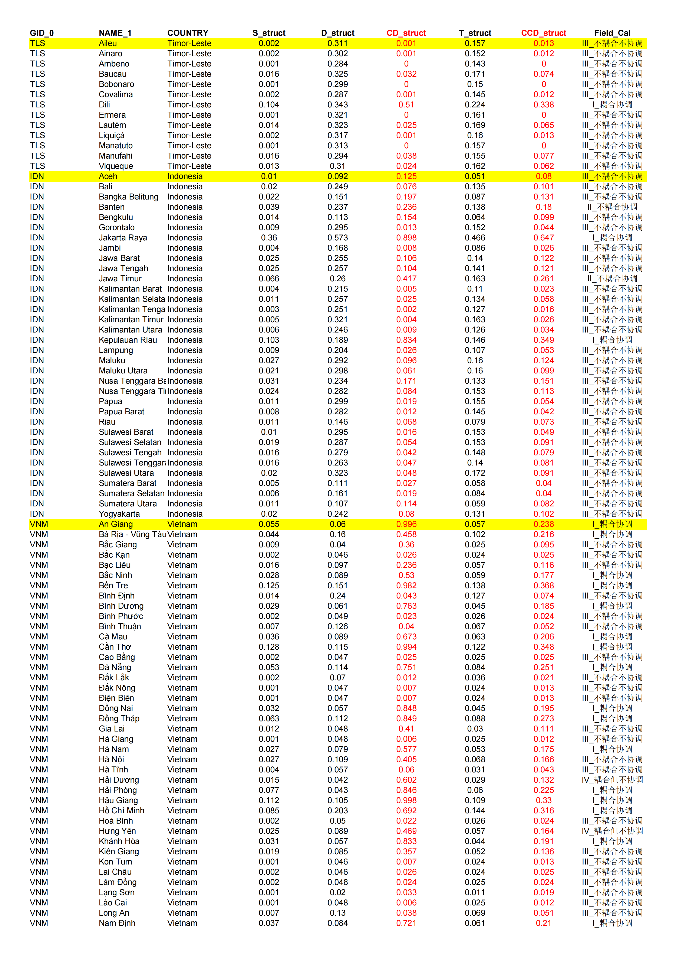
I类（耦合协调）：系统间耦合度高且协调性好，代表理想状态。
II类（不耦合协调）：系统间耦合度低但协调性较好，可能表示系统相对独立但发展平衡。
III类（不耦合不协调）：系统间耦合度低且协调性差，代表失衡状态。
IV类（耦合但不协调）：系统间耦合度高但协调性差，可能表示系统相互依赖但发展不同步。

Slide 11
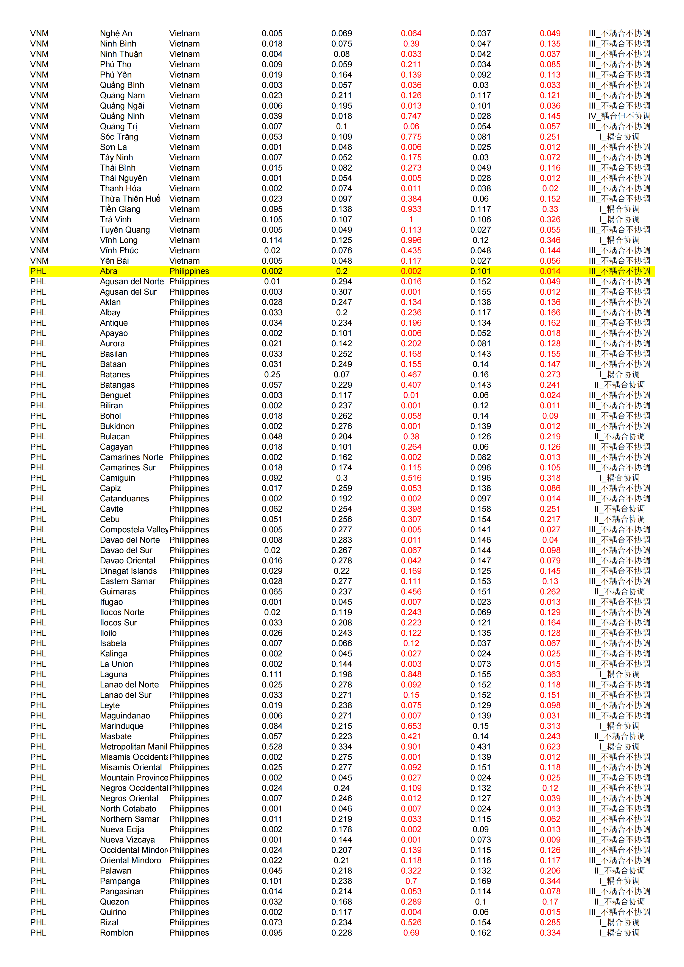
大多数地区处于III类（不耦合不协调）：约70%的次级行政单元属于此类，表明东南亚大部分地区自然生态系统与社会经济系统的互动较弱且发展不协调。这可能是由于快速城市化、资源过度开发或环境保护不足导致的。
I类（耦合协调）地区较少但集中：仅约15%的地区达到I类，这些地区通常是各国的经济中心、首都或发达城市，如新加坡全部区域、雅加达（Indonesia）、曼谷（Thailand）等。这些区域往往有完善的基础设施、政策支持和高水平的生态管理。
II类和IV类占比适中：II类（不耦合协调）约占8%，IV类（耦合但不协调）约占7%。II类地区可能系统间耦合度低但通过外部干预保持协调，而IV类地区系统间耦合度高但内部发展不平衡，可能存在资源错配或冲突。

Slide 12
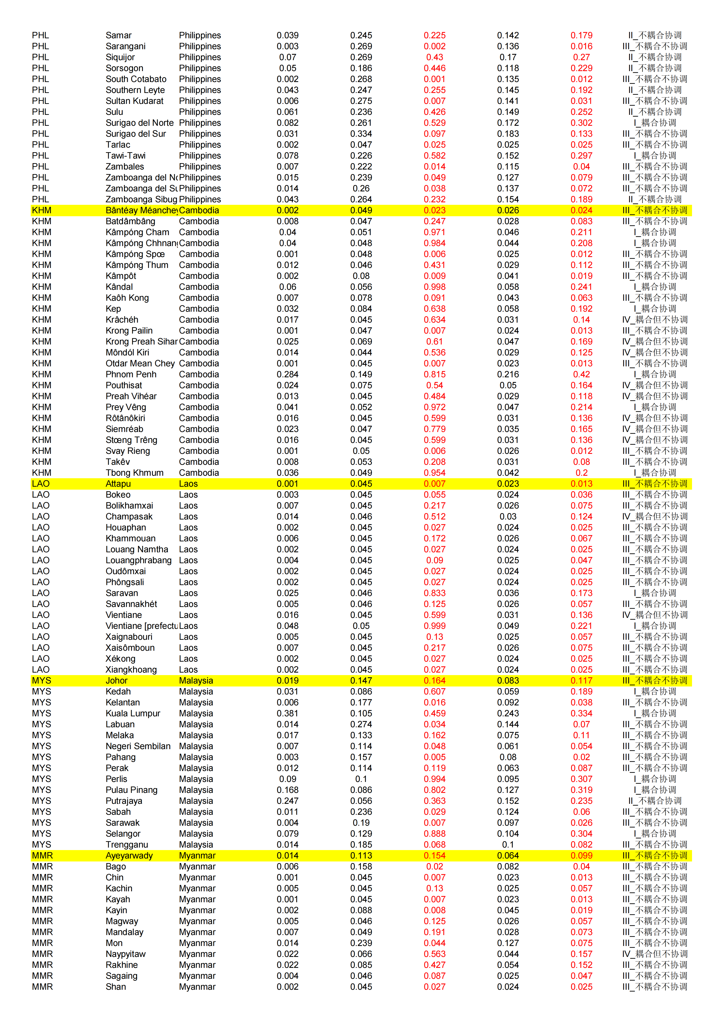
高度协调的国家/地区：
新加坡：所有次级行政单元（Central、East、North等）均为I类耦合协调，耦合度（CCD_struct）均在0.5以上，最高达0.719。这表明新加坡在NBS供需方面实现了高度平衡，可能得益于其城市绿化政策、高效资源管理和强大的经济实力。
马来西亚：部分地区如Kuala Lumpur、Selangor为I类，但整体协调度不均，东部地区（如Sabah、Sarawak）多为III类。
泰国：Bangkok Metropolis、Nonthaburi等经济中心为I类，但北部和农村地区（如Chiang Mai、Buri Ram）多为III类，显示城乡差距。

Slide 13
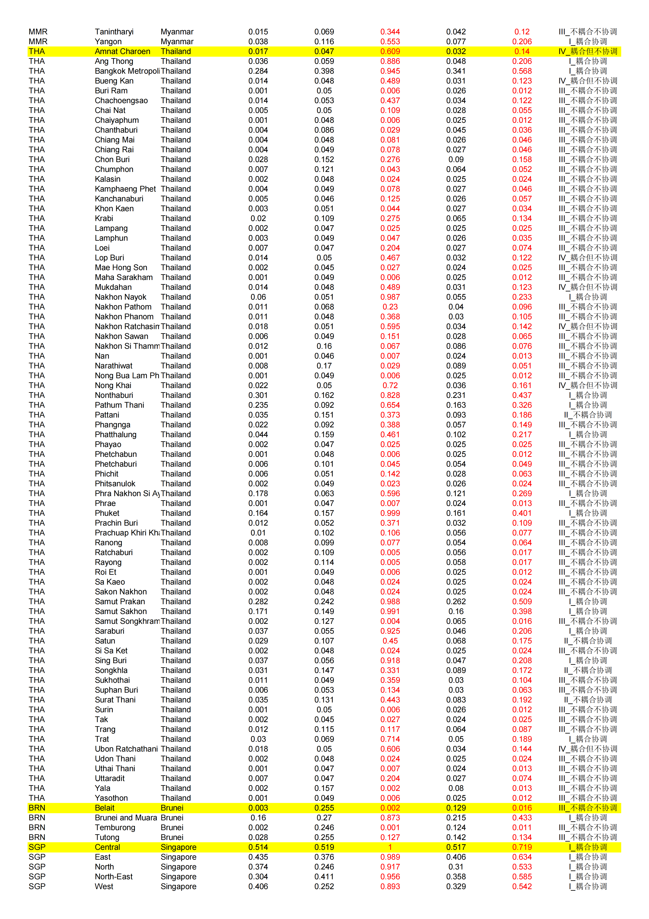
中等协调的国家：
印度尼西亚：首都Jakarta Raya为I类（CCD_struct=0.647），但大多数省份如Java、Sumatra为III类。II类地区如Jawa Timur和Banten表明这些区域经济活跃但生态系统耦合不足。
越南：混合情况显著，南部经济区（如Ho Chi Minh City、Can Tho）多为I类，而北部山区（如Lao Cai、Ha Giang）多为III类。IV类地区如Hai Duong和Hung Yen显示耦合度高但协调性差，可能由于工业扩张与生态保护冲突。
菲律宾：Metropolitan Manila为I类（CCD_struct=0.623），但许多岛屿省份（如Eastern Samar、Zamboanga）为III类。II类地区如Batangas和Cavite表明旅游或农业主导的地区协调性较好但耦合度低。

Slide 14
低协调国家：
东帝汶：除首都Dili为I类外，所有地区均为III类，反映国家整体发展水平低，NBS供需严重失衡。
老挝：绝大多数地区为III类，仅首都Vientiane Prefecture为I类，显示高度依赖首都的集中发展。
缅甸：除Yangon为I类和Naypyitaw为IV类外，其余均为III类，表明政治经济不稳定影响系统协调。
柬埔寨：有I类地区（如Phnom Penh、Kandal），但农村省份（如Kampong Speu、Svay Rieng）多为III类，IV类地区（如Kratie、Siem Reap）表示旅游区耦合度高但协调不足。
4. 文莱和泰国：
文莱：仅Brunei and Muara为I类，其他地区为III类，显示资源依赖型经济的局限性。
泰国：四类分布均匀，I类在都市区，II类在旅游区（如Phuket）、III类在农业区，IV类在工业区（如Lop Buri），反映多元经济结构。

Slide 15
北京大学“NBS全球创新中心”
2024年4月24日，在世界自然保护联盟（IUCN）的支持下， 北京大学“NBS全球创新中心”揭牌仪式在北京大学建筑与景观设计学院隆重举行。本次仪式旨在支持并响应2024世界地球日主题活动，其宗旨是推动基于自然的解决方案的创新研究，为应对气候变化和生态环境问题挑战提供新的思路和解决方案。在这次仪式上，还一同举行了“基于自然的解决方案亚洲中心创新基地”的揭牌仪式。
2025年7月1日，世界自然保护联盟（IUCN）正式授予北京大学建筑与景观设计学院院长、美国艺术与科学院院士俞孔坚首位“NbS全球领航者（Champion for Nature-based Solutions）”，以表彰其在生态修复与可持续设计领域的卓越贡献。
俞孔坚及其带领的科研与实践团队长期致力于NbS、“海绵城市”与海绵地球理论研究与实践，将中国传统智慧与现代生态技术结合，推动城市与自然和谐共生，探索基于自然的地球疗愈和气候韧性行动途径，其团队在世界200多个城市设计建成的大量项目在全球范围内成为NbS实践典范，有效应对气候变化、洪涝灾害及生物多样性丧失等挑战，促进社区建设和经济发展。
全球首期基于自然的解决方案暑期学校（NbS Summer School）在安徽西溪南古村落落幕。
https://www.cala.pku.edu.cn/info/1003/2736.htm
https://news.pku.edu.cn/xwzh/b0852c6eba4544c19eb1c3e87a0eae39.htm#10006-weixin-1-52626-6b3bffd01fdde4900130bc5a2751b6d1

Slide 16
全球首个NbS城市中心——上海中心成立
该中心致力于通过开展NbS研究、本土化实践与国际合作，分享上海河口海洋型超大城市“生态之城”的建设经验，传播和宣介生态文明建设“中国方案”，共创高密度人居环境下人与自然和谐共生的可持续发展典范，促进亚洲和全球生态保护与绿色发展。
复兴岛作为NbS上海中心成立的见证地，围绕“数字智能岛、设计艺术岛、人民城市岛”的总体定位，通过运用基于自然的解决方案，突出岛屿空间特点，将自然修复与城市发展有机融合，恢复自然基因、柔化生态岸线、拓展功能复合，营造蓝绿交织、多元共生、水岛共融的江心岛意向，为本地原生动植物生存、市民亲水亲湿创造良好的生态共栖空间。复兴岛也是本次上海案例的重要生态节点之一。
会上全球首发NbS上海案例。上海市规划和自然资源局局长张玉鑫发布了《基于自然解决方案的黄浦江流域生态保护修复实践》上海案例。围绕“上海2035”总规确定的生态之城目标和“双环、九廊、十区”生态网络空间格局，将NbS作为实施生态之城和生态网络的一个重要手段。案例重点分享了上海“沪派江南”、世博文化公园、复兴岛生态共栖空间、韧性海岸带等基于自然的生态保护修复规划理念和实践成果。构建“滩水林田湖荡湾”湿意渗透的蓝绿空间基底，创新实施“上游生态涵养保育、中游城绿融合共生、下游海陆韧性协同”全流域系统治理的新模式。
https://ghzyj.sh.gov.cn/tpxw/20250624/a437df7fb9294a82b5fbb36de0dd911f.html

Slide 17
全球首个NbS城市中心——上海中心成立
发起与成立：
发起方： 该中心由 世界自然基金会（瑞士）北京代表处（WWF）、深圳市一个地球自然基金会（OPF） 和 上海市生态气象和遥感中心 共同发起。
成立时间： 2021年10月29日，在“2021第五届国际城市生态论坛”上正式宣告成立。
重要意义
全球首个： 它是全球范围内首个在城市层级设立的NbS专门中心，具有开创性和示范意义，标志着NbS从全球倡议走向了地方实践的新阶段。
响应国家战略： 紧密契合中国的 “生态文明建设” 、 “双碳”目标（碳达峰、碳中和） 以及 “城市更新” 等重大国家战略。
解决上海特有问题： 针对上海作为超大城市面临的 “海岸线侵蚀、内涝、热岛效应、生物多样性下降” 等紧迫问题，提供一条低成本、高效益且具有多重协同效益的解决路径。

